Slide 1

CHÀO MỪNG QUÝ THẦY CÔ GIÁO ĐẾN DỰ GIỜ VÀ THĂM LỚP

Slide 2

Kiểm tra bài cũ
Nêu đặc điểm hình thức
và chức năng của câu cầu khiến?

Slide 3
Kiểm tra bài cũ
Đáp án: Đặc điểm hình thức và chức năng của câu cầu khiến.
- Câu cầu khiến là câu có những từ cầu khiến như: hãy, đừng, chớ, ... đi, thôi, nào, ... hay ngữ điệu cầu khiến; dùng để ra lệnh, yêu cầu, đề nghị, khuyên bảo, ...
Khi viết, câu cầu khiến thường kết thúc bằng dấu chấm than, nhưng khi ý cầu khiến không được nhấn mạnh thì có thể kết thúc bằng dấu chấm.

Slide 4

TIẾT 86: CÂU CẢM THÁN

Slide 5
Tiết 86:
CÂU CẢM THÁN
I. Đặc điểm hình thức và chức năng:
1. Ví dụ:
2. Nhận xét
Hỡi ơi lão Hạc!
Than ôi!
-> Câu cảm thán
3. Kết luận: (Ghi nhớ / SGK / 44)
Hình thức:
+ Có từ cảm thán: ôi, than ôi, hỡi ơi, chao ơi, trời ơi, thay, biết bao, xiết bao…
+ Thường kết thúc câu bằng dấu chấm than.
Chức năng:
+ Bộc lộ trực tiếp cảm xúc của người nói (người viết).
+ Xuất hiện chủ yếu trong ngôn ngữ nói hằng ngày hay ngôn ngữ văn chương.

Slide 6
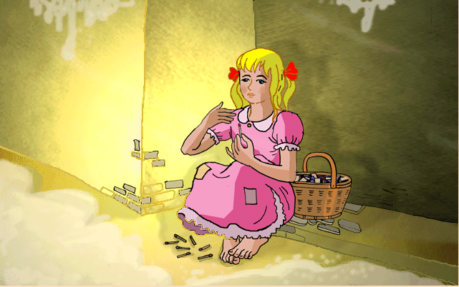

Tiết 86: CÂU CẢM THÁN
Em hãy đặt các câu cảm thán phù hợp với các hình ảnh sau:
Ôi, số phận của cô bé bán diêm thật bất hạnh !
Chao ôi, cảnh vịnh Hạ Long đẹp xiết bao !

Slide 7

Tiết 86: CÂU CẢM THÁN
Em hãy đặt các câu cảm thán phù hợp với hình ảnh sau:
Ôi, những bông hoa này thật đẹp!

Slide 8
Tiết 86: CÂU CẢM THÁN
I. Đặc điểm hình thức và chức năng:
II. Luyện tập:
Bài tập1 / 44 :
Hãy cho biết các câu trong những đoạn trích sau có phải là câu cảm thán không. Vì sao?
Than ôi! Sức người khó lòng địch nổi với sức trời! Thế đê không sao cự lại được với thế nước! Lo thay! Nguy thay! Khúc đê này hỏng mất.
Hỡi cảnh rừng ghê gớm của ta ơi!
Chao ôi, có biết đâu rằng: hung hăng, hống hách láo chỉ tổ đem thân mà trả nợ cho những cử chỉ ngu dại của mình thôi. Tôi đã phải trải cảnh như thế. Thoát nạn rồi, mà còn ân hận quá, ân hận mãi.
            ( Tô Hoài, Dế Mèn phiêu lưu kí)

Slide 9
Bài tập 2/44,45: Phân tích tình cảm, cảm xúc được thể hiện trong những câu sau đây. Có thể xếp những câu này vào kiểu câu cảm thán được không ? Vì sao ?
a. Ai làm cho bể kia đầy
Cho ao kia cạn cho gầy cò con?
(Ca dao)
= > Bộc lộ lời than thở của người nông dân dưới chế độ phong kiến.
b. Xanh kia thăm thẳm từng trên
Vì ai gây dựng cho nên nỗi này?
( Chinh phụ ngâm)
Là lời than thân của người chinh phụ xưa.

Slide 10
Bài tập 2/ 44,45: Phân tích tình cảm, cảm xúc được thể hiện trong những câu sau đây. Có thể xếp những câu này vào kiểu câu cảm thán được không ? Vì sao ?
c. Tôi có chờ đâu, có đợi đâu;
Đem chi xuân lại gợi thêm sầu.
( Chế Lan Viên, Xuân)
=> Tâm trạng bế tắc của thi nhân trước Cách mạng tháng 8 - 1945.
d. Anh mà chết là chỉ tại cái tội ngông cuồng dại dột của tôi. Tôi biết làm thế nào bây giờ ?
(Tô Hoài – Dế Mèn phiêu lưu kí)
=> Bộc lộ cảm xúc ân hận của Dế Mèn trước cái chết thảm thương, oan ức của Dế Choắt.
* Các câu trên có bộc lộ cảm xúc nhưng không có các dấu hiệu đặc trưng của câu cảm thán (từ ngữ cảm thán, dấu chấm than)
=> Không phải là các câu cảm thán.

Slide 11
Tiết 86: CÂU CẢM THÁN
Bài tập 3 / 45 : Đặt hai câu cảm thán để bộc lộ cảm xúc với các tình huống sau:
a. Trước tình cảm của một người thân dành cho mình.
b. Khi nhìn thấy mặt trời mọc.
VD:
Mẹ ơi, tình yêu mà mẹ đã dành cho con thiêng liêng biết bao !
Đẹp thay cảnh mặt trời buổi bình minh !

Slide 12
Tiết 86: CÂU CẢM THÁN
Em hãy hoàn thành sơ đồ khái quát ghi nhớ về câu cảm thán?
C©u c¶m th¸n
(1)
(2)
H×nh thøc
Chøc n¨ng
(3)
(4)
(5)
(6)
Cã tõ ng÷ c¶m th¸n
KÕt thóc b»ng dÊu chÊm than
Béc lé trùc tiÕp c¶m xóc
Dùng trong giao tiếp và văn chương

Slide 13
? Khi viết đơn, biên bản, hợp đồng, hoặc trình bày kết quả giải một bài toán… có thể sử dụng câu cảm thán không ? vì sao?
=> Không, vì ngôn ngữ trong khi viết đơn, biên bản, hợp đồng…( ngôn ngữ văn bản hành chính công vụ),và ngôn ngữ để trình bày kết quả giải một bài toán ( ngôn ngữ văn bản khoa học) là ngôn ngữ của tư duy lô gic nên không thích hợp với việc sử dụng những yếu tố ngôn ngữ bộc lộ cảm xúc.

Slide 14
a) Hỡi ơi lão Hạc! Thì ra đến lúc cùng lão cũng có thể làm liều như ai hết... Một người như thế ấy!... Một người đã khóc vì trót lừa một con chó!... Một người nhịn ăn để tiền lại làm ma, bởi không muốn liên lụy đến hàng xóm láng giềng... Con người đáng kính ấy bây giờ cũng theo gót binh Tư để có ăn ư? Cuộc đời quả thật cứ mỗi ngày một thêm đáng buồn...
(Nam Cao, Lão Hạc)
b) Nào đâu những đêm vàng bên bờ suối
  Ta say mồi đứng uống ánh trăng tan?
  Đâu những ngày mưa chuyển bốn phương ngàn
  Ta lặng ngắm giang sơn ta đổi mới?
  Đâu những bình minh cây xanh nắng gội,
  Tiếng chim ca giấc ngủ ta tưng bừng?
  Đâu những chiều lênh láng máu sau rừng
  Ta đợi chết mảnh mặt trời gay gắt,
  Để ta chiếm lấy riêng phần bí mật?
  Than ôi! Thời oanh liệt nay còn đâu?
  (Thế Lữ, Nhớ rừng)
? Đặc điểm hình thức nào cho biết đó là câu cảm thán?
? Trong những câu trên câu nào là câu cảm thán?

Slide 15

KÝnh chóc quý thÇy c« m¹nh khoÎ
Chúc các em chăm ngoan, học giỏi.

